Slide 1


Slide 2

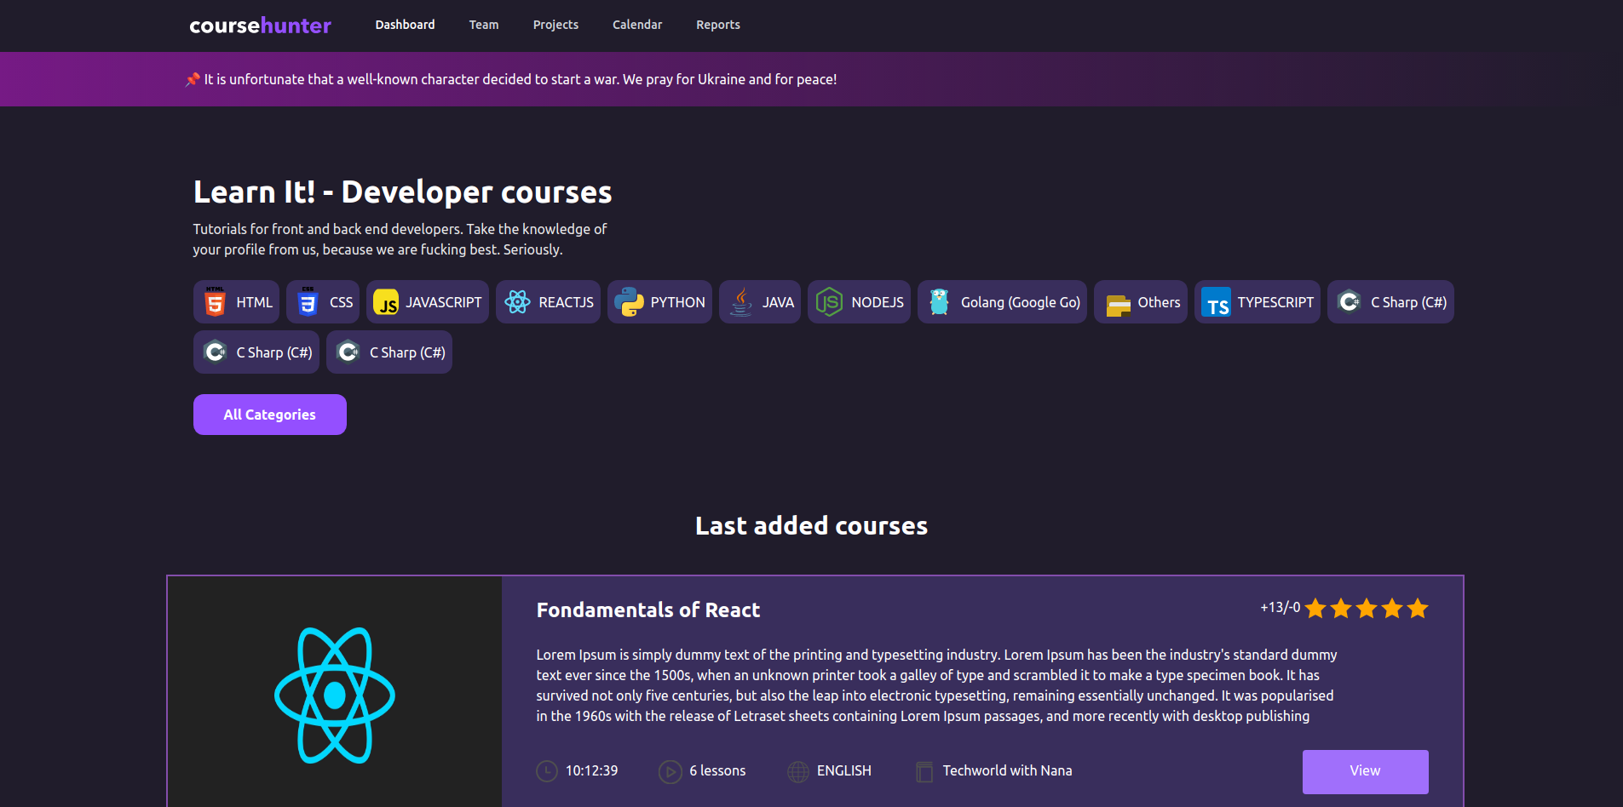
Problème
Dans notre vie il ya des personne qui n'ont pas l'abilite de comprie les professeures ,ou bien certaines personnes ont tellement de mal à se concentrer lorsque tout l'environnement est bruyant, d'autres préfèrent se préparer à la leçon par eux-mêmes.

Slide 3
Solution
La création des publicités est toujours difficile pour les débutants, dans notre application Atlastrip nous souhaitons créer un système de publicité de a à z. La création d'annonces, la publicité sur l'application Atlastrip et surtout des rapports interactifs et des outils d'analyse

Slide 4
Les technologies utilise
NODEJS
NEXTJS
REACT
MONGODB
FIREABASE (STORAGE)

Slide 5
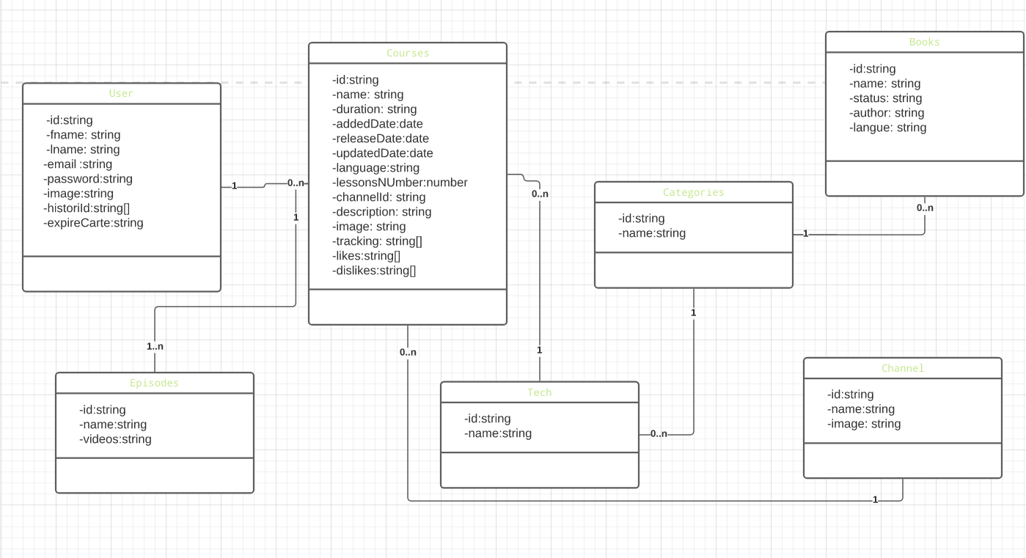
Conception
Diagramme de classe

Slide 6
Merci!
AtlasTrip

